Slide 1
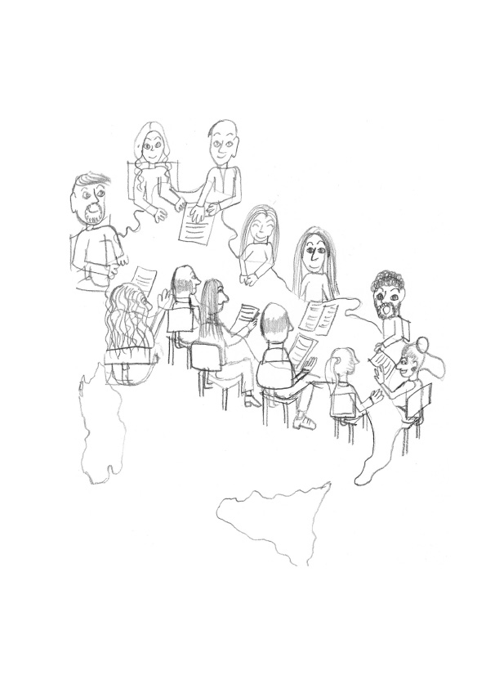
Dibattito sulla Politica e sulla Democrazia, voluto ed organizzato dal gruppo dei ragazzi di 3ª media e 1ª superiore, coadiuvati dall'organizzazione Tesserabella e dal dottor Casaburi

Slide 2
“Libertà non è star sopra un albero,
non è neanche il volo di un moscone,
la libertà non è uno spazio libero,
libertà è partecipazione”
Cit. Giorgio Gaber

Slide 3
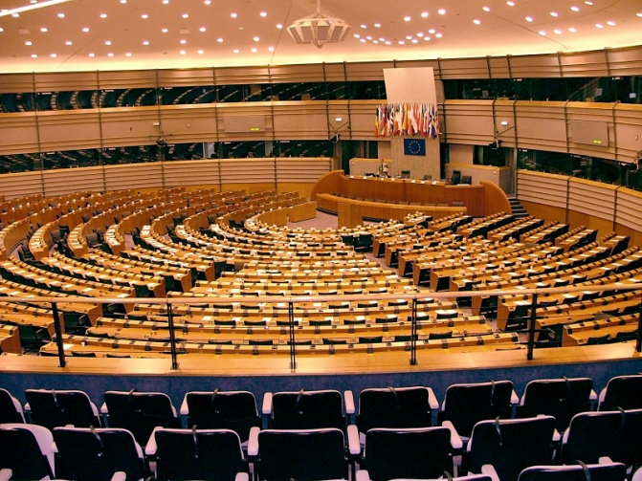
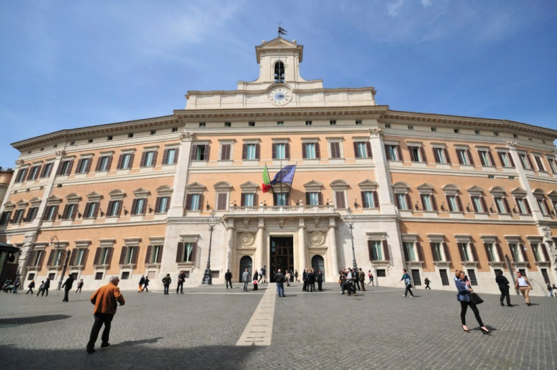
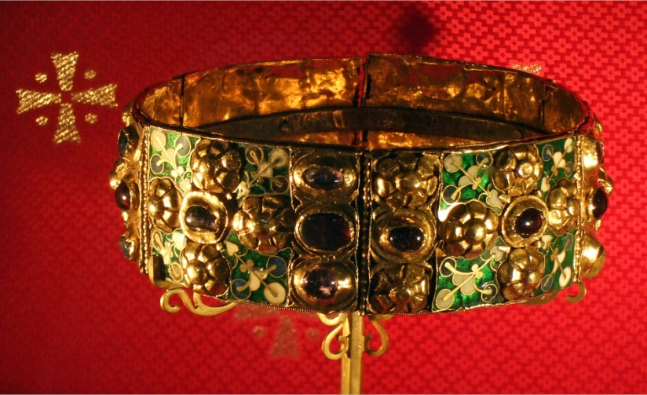
Politica e Democrazia
Parlamento Europeo a Strasburgo, Francia
Palazzo Montecitorio a Roma, sede della Camera dei Deputati
Corona d'Italia, della dinastia Savoia

Slide 4
Noi come animali “sociali”, ma non “socievoli”
Etica
Politica
Norme per il rapporto tra le persone
Norme per l'organizzazione del potere nella vita pubblica

Slide 5
Obbedienza
Sovrano
Nobiltà e Clero
SUDDITI

Slide 6
- Obbedienza
+ Libertà
+ Uguaglianza
Borghesi
Sovrano
Nobiltà e Clero
(commercianti, artigiani, ecc.)
SUDDITI / CITTADINI

Slide 7
Democrazia
Libertà, uguaglianza e solidarietà
Cittadini

Slide 8
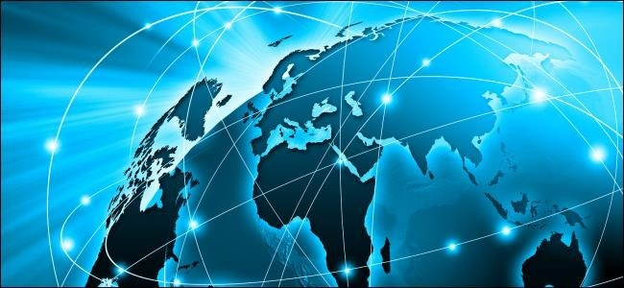
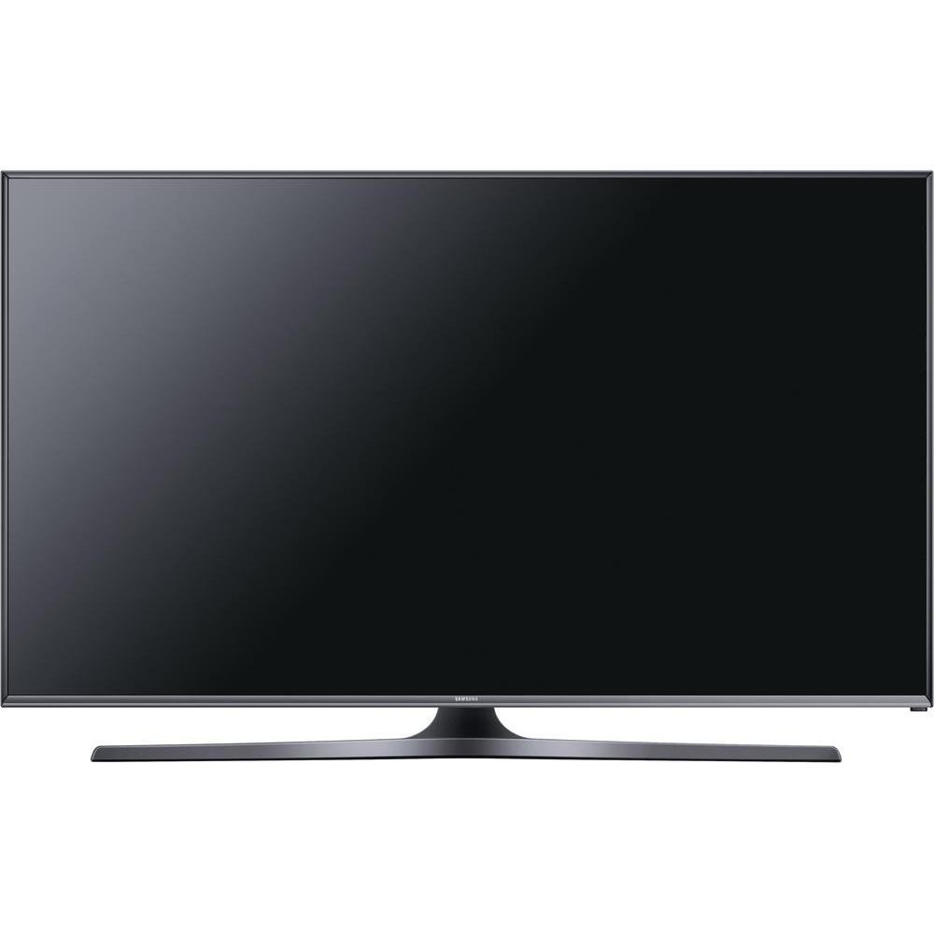
Oggi, dopo 70 anni
Problemi per la Libertà:
Media e Televisioni
Tecnica
3) Disoccupazione

Slide 9
Problemi per l'Uguaglianza:
1)Distribuzione della ricchezza
2) Accesso ai servizi sociali

Slide 10
Problemi per la Solidarietà:
L'evasione fiscale
60 miliardi di euro
Entrate sottratte alle casse dello Stato
38 miliardi di euro

Slide 11
Come rispondono i partiti?
Destra liberale
Sinistra democratica
Destra estrema
Sinistra estrema
Populisti

Slide 12
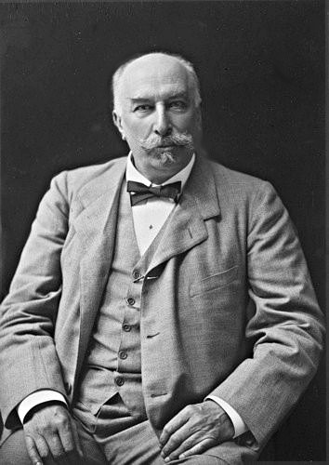
Destra liberale
Giovanni Giolitti, ex Primo Ministro del Regno d'Italia, uno dei maggiori esponenti in Italia della Destra Liberale
- Stato
+ Mercato

Slide 13
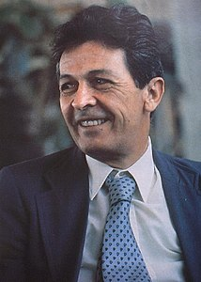
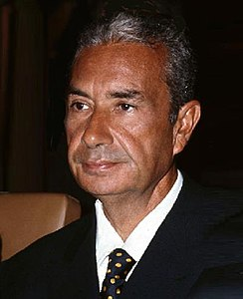
Sinistra Democratica
Aldo Moro, ex segretario della Dc e Presidente del Consiglio; fu rapito e poi assassinato dalle Brigate Rosse nel '78
Enrico Berlinguer, ex segretario del PCI, celebre per aver portato ill suo partito al massimo storico
+ Stato
+ Diritti sociali

Slide 14
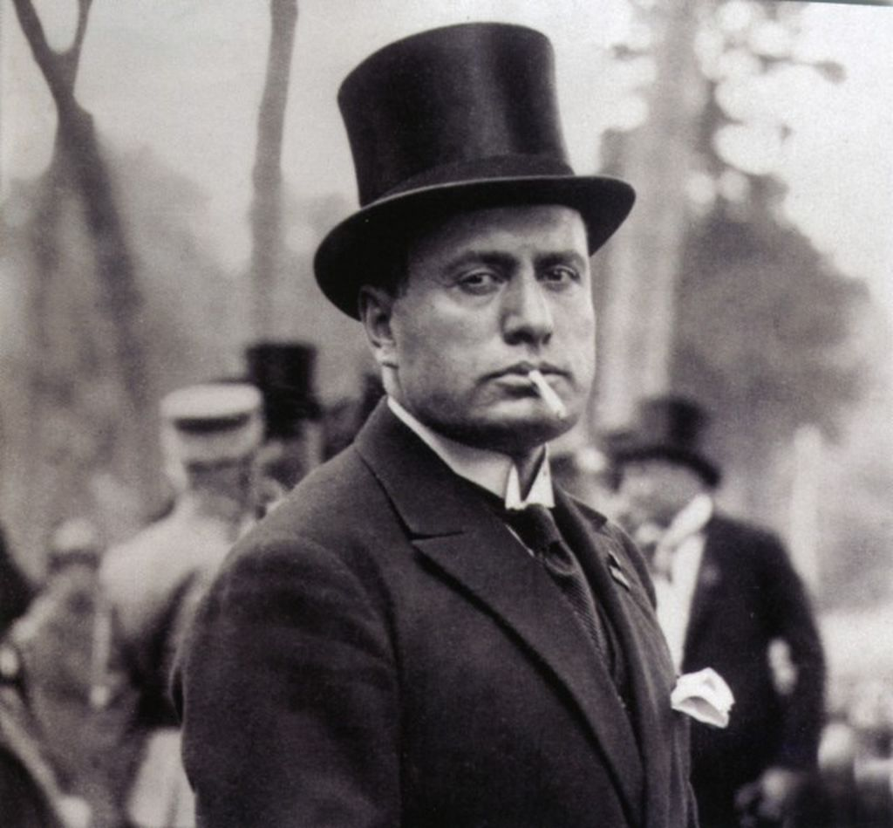
Estrema Destra
Benito Amilcare Andrea Mussolini, gioranlista, ex Primo Ministro e dittatore del Regno d'Italia. Fu indubbiamente l'esponente più rilevante dell'Estrema Destra
Ritorno ai criteri di obbedienza
Capo che comanda per diritto divino

Slide 15

Estrema Sinistra
Pugno chiuso, simbolo per antonomasia della lotta al capitalismo
Abolizione della proprietà privata
Uguaglianza economica

Slide 16
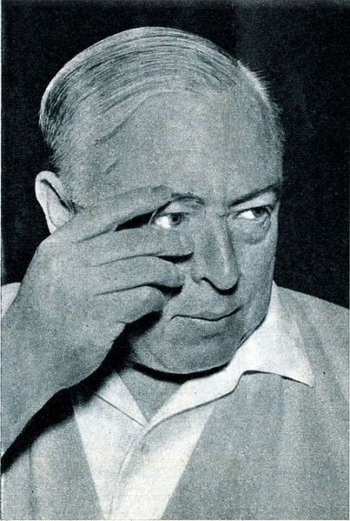
Populisti
Guglielmo Giannini, giornalista, ex Segretario del partito L'Uomo Qualunque e precursore della corrente antipolitica in Italia
Promesse velleitarie per attirare il massimo elettorato (sia di Destra sia di Sinistra)
Elementarizzazione della Politica
Delegittimazione dei partiti e delle Istituzioni

Slide 17
Che fare?
Consapevolezza della tirannia che possono esercitare: televisione, tecnica, giornali e internet
Partecipazione a tutti i livelli
Combattere l'ignoranza

Slide 18
Grazie per l'attenzione.
Tessera, 02/06/2018
Relatore: Dott. Nicola Casaburi
Diapositive composte da: Jacopo Gobbi
Evento patrocinato da: Tesserabella

